Slide 1
Я задаю вам вопрос, а вы поднимайте руки если знаете правильный ответ.
1. Кто идёт по тротуару?
2. Где люди ждут транспорт?
3. Как называется человек, управляющий автобусом?
4. Как на дороге обозначается пешеходный переход?
5. Как называется место пересечения двух дорог?
6. Почему нельзя играть вблизи проезжей дороге?
7. Чем отличается транспортный светофор от пешеходного?
8. Где кататься на велосипеде вы можете?

Slide 2
Давайте поиграем В игру «ДА» «НЕТ»
Быстрая в городе езда?
Правила знаешь движения?
Вот в светофоре горит красный свет.
Можно идти через улицу?
Ну, а зеленый горит, вот тогда
Можно идти через улицу?

Slide 3
А сейчас поиграем и узнаем кто из вас лучший пешеход, смотрите на наш светофор и вспоминайте на какой цвет можно переходить дорогу, а кто ошибется будет оштрафован.

Slide 4
Закройте глаза. Где мы оказались? Правильно, мы с вами находимся на улице. А, тут такое движение транспорта, что недолго и растеряться.
Я со своими друзьями придумал для вас задание все внимание на экран, вы по очереди будите проходить задания.
Если не правильно ответите то случится беда а если правильно то перейдете к следующему вопросу.

Slide 5
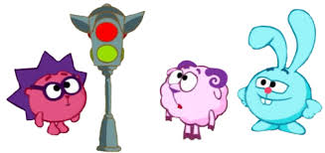
На какой сигнал светофора ты перейдешь дорогу
Следующий Вопрос

Slide 6
Можно ли играть на проезжей части?
Можно
Нельзя
Вернуться
Следующий Вопрос

Slide 7
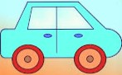
Вернуться

Slide 8
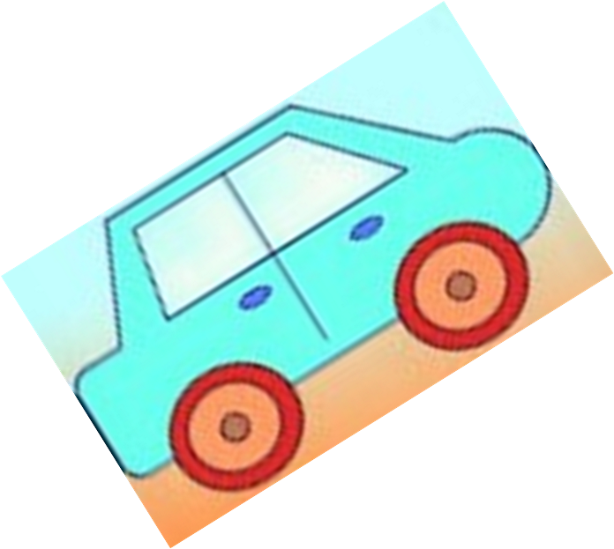
Вернуться

Slide 9
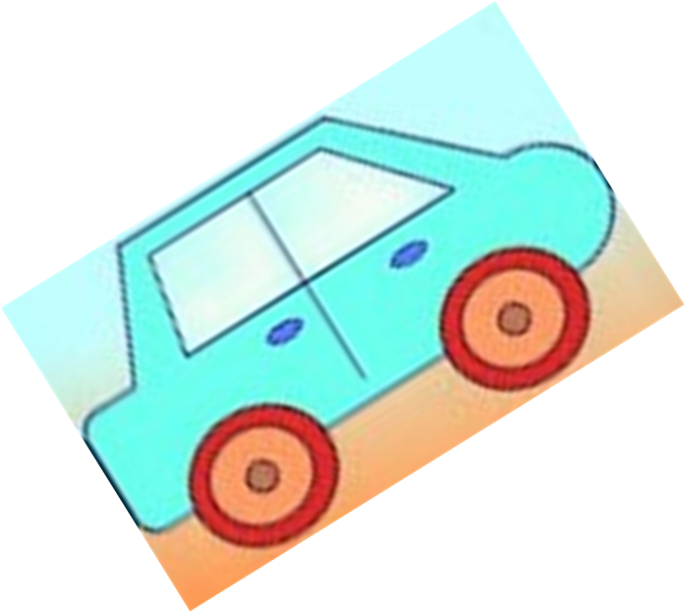
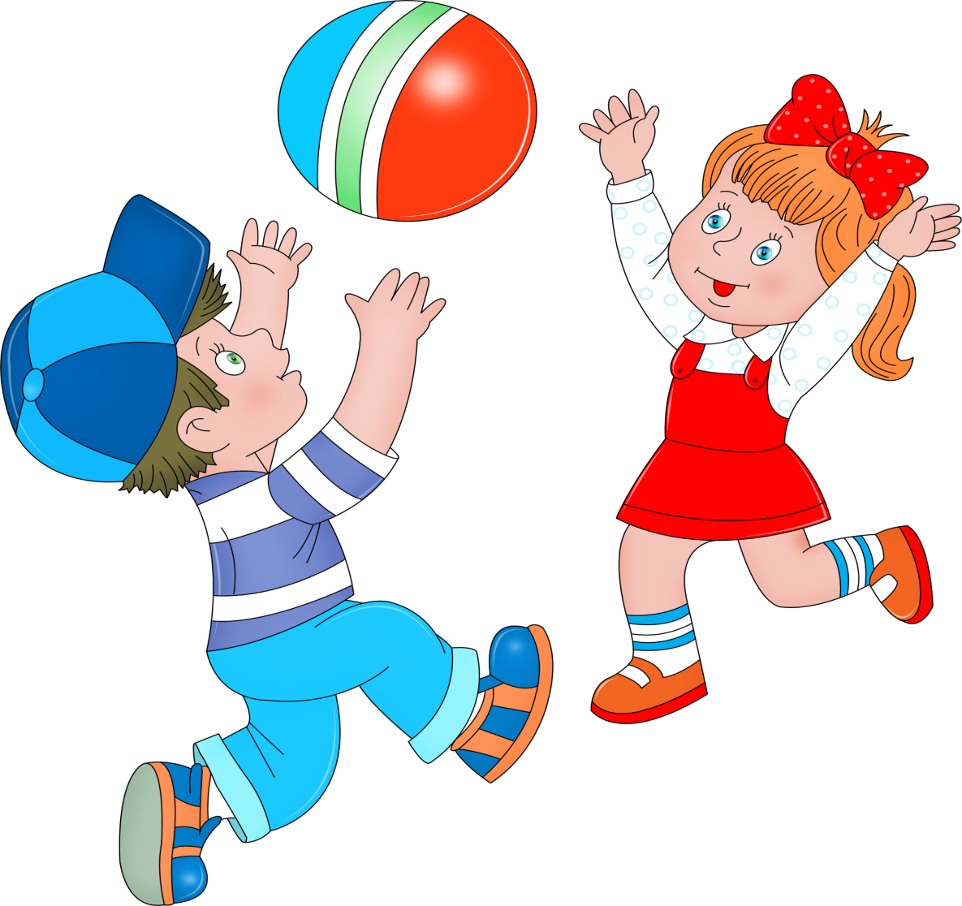
Вернуться

Slide 10
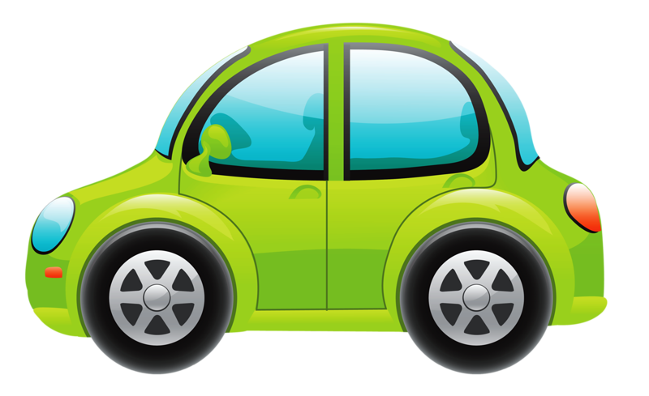
Вернуться

Slide 11
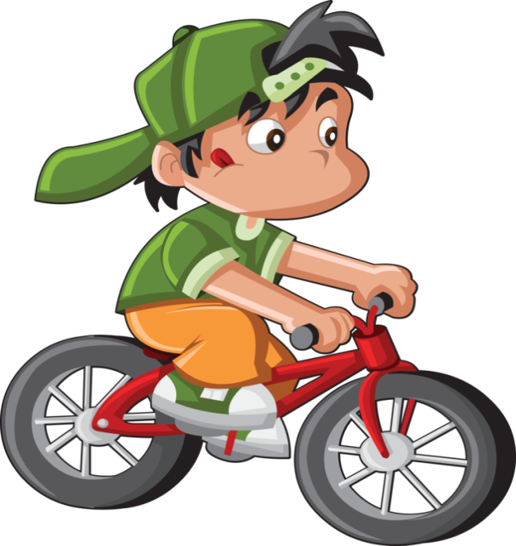
Вернуться

Slide 12
Вернуться

Slide 13
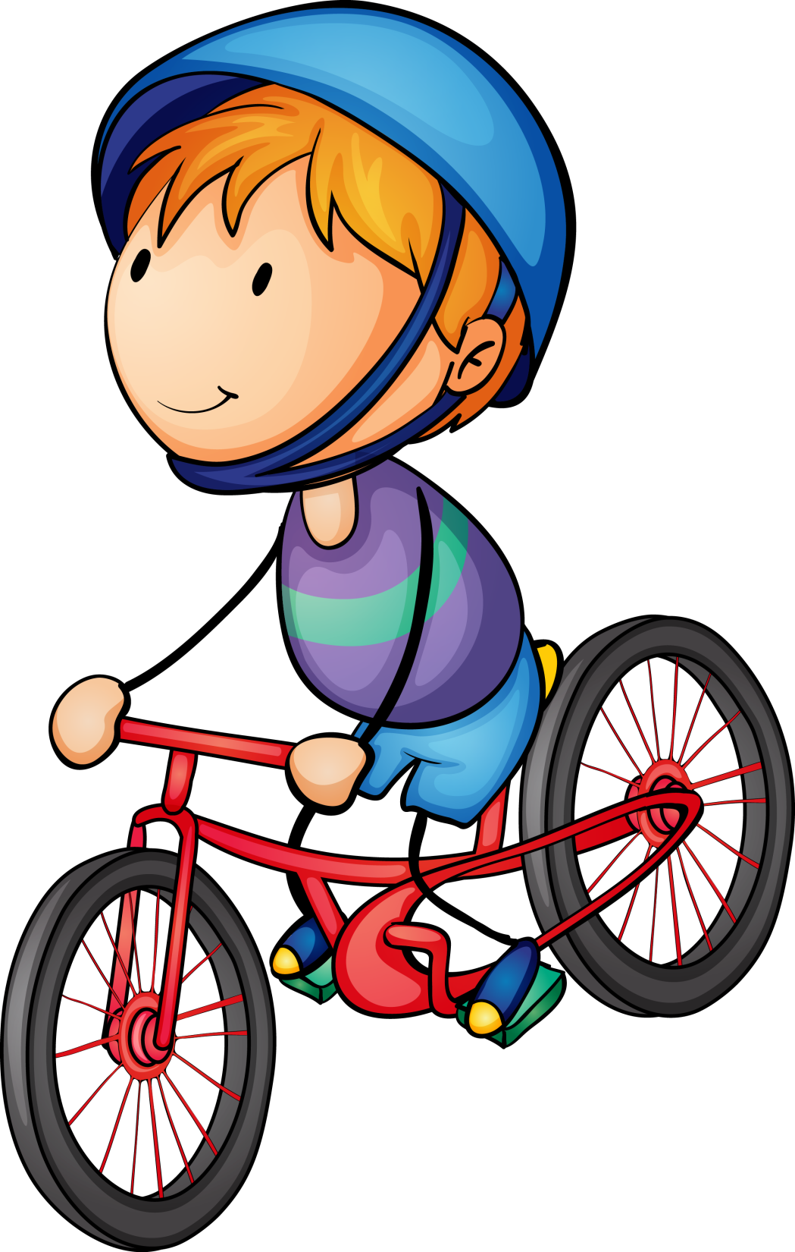
Где можно кататься на велосипеде?
На проезжей части
Во дворе
Вернуться
Завершить

Slide 14
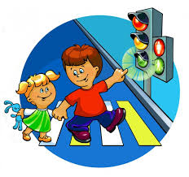
Молодцы

Slide 15
Если нет тротуара, где можно двигаться пешеходу?
Что может произойти, если не соблюдать ПДД?
Где можно играть, не подвергая себя опасности?
Сколько сигналов у пешеходного светофора?
А теперь вставайте в круг, и мы поиграем в игру «Ответь быстро». У кого в руках будет жезл, тот должен правильно ответить на мой вопрос и передать его своему другу.
Часть улицы выделенная для пешеходов?
На какое животное похож пешеходный переход?
Какой верхний свет на светофоре?
Самый безопасный переход?
По какой стороне тротуара должен идти пешеход?
А у автомобильного?

Slide 16
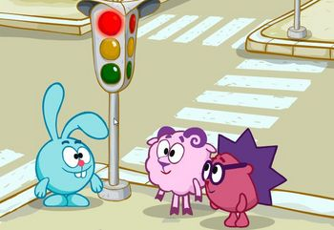
Молодцы ребята вы справились со всеми нашими заданиями и получаете за это звание «Лучшие знатоки ПДД» и почетные медали, до скорых встреч!

